Slide 1
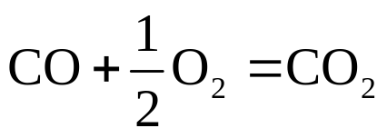
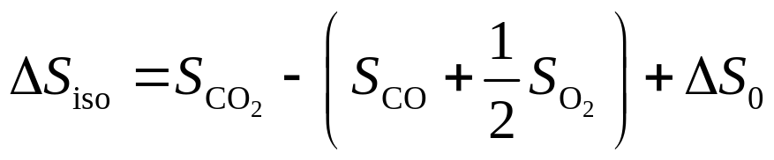
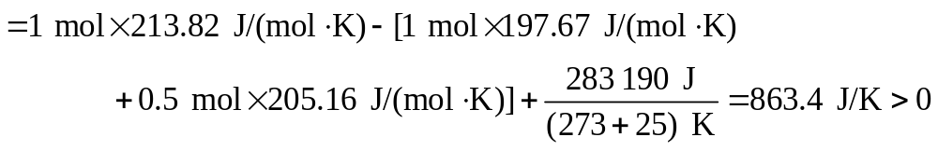
A440233
某次测得 1 mol CO和 0.5 mol O₂在 p₀ = 1 atm，t₀= 25 ℃下定温定压反应生成1 mol CO₂时，向环境散热283 190 J，反应不作有用功。 p_{0，} t₀ 时CO，O₂，CO₂的摩尔熵分别为197.67 J/(mol·K)，205.167 J/(mol·K) 和213.82 J/(mol·K)，请问此次测试数据是否可靠?（环境温度t₀ = 25 ℃）
解
取CO，O₂，CO₂及环境介质为系统——孤立系
此测试并不违反第二定律
返回
孤立系统熵增原理也适用化学反应系统

